Slide 2
Co je to komunitní škola?
Koncept komunitních škol pochází z USA. U jeho zrodu stála Mottova nadace, již v 30. letech minulého století. Koncept se postupně uchytil a vyvíjel i v západní Evropě, od 90. let 20. století postupně i v Evropě střední a východní.

Slide 3
Co je to komunitní škola?
Komunitní škola je taková škola, která plní vedle funkce vzdělávací a výchovné i funkci společenského, kulturního a volnočasového centra v jejím okolí (obci) a umožňuje a podporuje aktivní účast členů místní komunity při spoluutváření i naplňování této funkce.

Slide 4
Komunitní vzdělávání v zahraničí
Ve světě je komunitní vzdělávání na různé úrovni. V mnoha zemích existují snahy o propojení školy a komunit, ve kterých působí, o jejich otevření veřejnosti a rozšíření jejich působnosti mimo vzdělávání dětí.
Tyto snahy jsou na různém stupni vývoje a dostává se jim různé podpory ze strany veřejnosti, samospráv, ministerstev a vlády. Tam, kde se komunitní vzdělávání stalo běžnou součástí života, existuje velká podpora rozšiřování této myšlenky, není však snadné získat pro tento styl práce nezainteresované osoby nebo instituce.
Je to dlouhodobý proces, který stojí velké úsilí, ale podle zkušeností od nás i ze zahraničí rozhodně stojí za to je vynaložit.

Slide 5
Česká republika
dnes neexistuje jasný popis modelu fungování komunitní školy.
Školy také dnes nemají dostatek možností a příležitostí ke zmapování potenciálu k rozvoji komunitně orientovaných aktivit a nejsou v dostatečné míře schopny tyto činnosti strategicky naplánovat.
V důsledku toho nedochází v dostatečné míře k rozvoji a řízení lidských zdrojů v těchto organizacích, takže mnohdy nejsou schopny implementovat do své činnosti poznatky o užívání moderních metod, posilujícími budování komunitní dimenze školy.
Tyto závěry jsou potvrzeny také Analýzou připravenosti prostředí v ČR a možností rozvoje komunitních škol, kterou nechalo vypracovat MŠMT v prosinci 2008.

Slide 6
Projekt Komunitní škola
Datum zahájení projektu : 1.1.2009
Datum ukončení projektu : 31.08.2011
Projekt podpořen z 2.výzvy OPVK
Realizátor projektu :
Centrum komunitní práce Ústí nad Labem
Manažer projektu:
PhDr. Lenka Krbcová Mašínová

Slide 7
Stručný obsah projektu
Projekt je zaměřen na posílení komunitní role škol - zapojení žáku ZŠ a SŠ do života komunity ve které žijí a současně vznik koncepce komunitní školy, pilotně ověřené projektem v praxi.

Slide 8
Projekt Komunitní škola
Centrum komunitní práce Ústí nad Labem
Čtyři místa-Ústí n/L, Litoměřice,Teplice – Dubí, Děčín a osm škol:
Středni odborna škola Usti nad Labem, Stara 100, p. o.
Evropská obchodní akademie, Děčín
Střední škola sociální Perspektiva a VOŠ, Dubí
SSOŠ 1. Kladenska škola podnikatelské administrativy, Litoměřice
Základní škola Elišky Krásnohorské, Ústi nad Labem
Základní škola Dr. Miroslava Tyrše, Vrchlického 630/5, Děčín 2
Základní škola Dubí 1
Lingua Universal, Litoměřice

Slide 9
Cíle
1. Podpora komunitní funkce škol.
Zapojení škol do komunitního rozvoje s možností uplatnění inovativních forem spolupráce jako je aktivní screening a řešení konkrétních komunitních problému daného území a celkový networking ve 4 regionech Ústeckého kraje. Podpora systému komunikace školy se sociálními partnery v regionu, a celkové marketingové posílení kapacity škol v regionu.
2. Posílení klíčových kompetencí u žáku ZŠ a žáku SŠ v komunitních školách Realizace inovativních forem učení a to prioritně metodou projektového učení žáků ZŠ a SŠ, které povedou k posílení klíčových kompetencí žáku potřebných na budoucím trhu práce
3. Posílení celkové manažerské kapacity škol
a to prostřednictvím rozvoje a podpory projektového managementu na školách. Seznámení pedagogických pracovníku škol s možnostmi a způsoby získávání finančních zdrojů pro aktivity škol.V rámci projektových dílen získat pro pracovníky znalosti a dovednosti na základe kterých budou schopni podávat projektové žádosti do fondu EU a jiných vnějších zdrojů.Podpora mezinárodního zasíťování škol.

Slide 10
Zacílení na skupiny
vznik komunitně poradenských center ve 4 školách ve městech, Děčín, Dubí, Litoměřice a Ústí nad Labem – žáci, rodiče, široká veřejnost
Vzdělávací modul pro žáky ZŠ je určen pro žáky 3 -5. tříd - prioritně projektové dny na školách
Vzdělávací modul pro žáky SŠ je zaměřen na studenty 2 - 4. ročníku,
Neposlední cílovou skupinou jsou pedagogové.

Slide 11
Stěžejní aktivity
vznik 4 komunitně poradenských center v regionu (Ústecko, Teplicko, Litoměřicko a Děčínsko)
šetření potřeb cílových skupin v komunitě, na jehož základě a taktéž na základě konzultací s odborníky, budou připraveny a vzdělávací moduly, a
realizace vzdělávacích modulů pro žáky ZŠ, SŠ a pedagogy zaměřené na především na měkké dovednosti žáku pro práci v komunitě.
realizace projektových dnů a projektové práce žáků - umožnění žákům si vyzkoušet umění použít získané teoretické znalosti a dovednosti do přímé praxe
zasíťování škol v komunitě, jejich propojení s úřady samosprávy, úřady práce, neziskovými organizacemi a sociální ekonomiku obecně
zasíťování škol v mezinárodním partnerství – realizace týdenního výjezdu pro pedagogy do zahraničních partnerských organizací pro získání a transfer know how do komunity regionu
Vzdělávací dokument o komunitních školách a o projektu

Slide 12
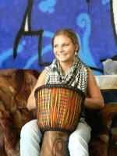
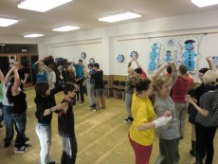
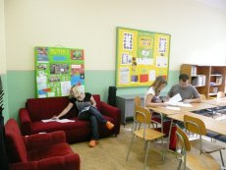
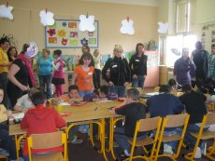
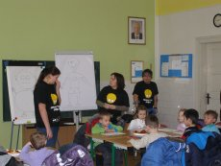
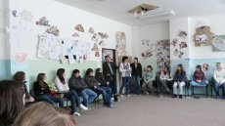
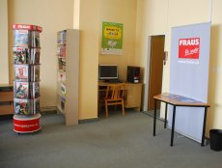
Vznik komunitních center
- Vybavení PC, dg.kamera, fotoaparát, diktafon
Koordinátor, koordinátoři KC na školách
- Podpora spolupráce základní a střední školy

Slide 13
Stěžejní aktivity
vznik 4 komunitně poradenských center v regionu (Ústecko, Teplicko, Litoměřicko a Děčínsko)
šetření potřeb cílových skupin v komunitě, na jehož základě a taktéž na základě konzultací s odborníky, budou připraveny a vzdělávací moduly, a
realizace vzdělávacích modulů pro žáky ZŠ, SŠ a pedagogy zaměřené na především na měkké dovednosti žáku pro práci v komunitě.
realizace projektových dnů a projektové práce žáků - umožnění žákům si vyzkoušet umění použít získané teoretické znalosti a dovednosti do přímé praxe
zasíťování škol v komunitě, jejich propojení s úřady samosprávy, úřady práce, neziskovými organizacemi a sociální ekonomiku obecně
zasíťování škol v mezinárodním partnerství – realizace týdenního výjezdu pro pedagogy do zahraničních partnerských organizací pro získání a transfer know how do komunity regionu
Vzdělávací dokument o komunitních školách a o projektu

Slide 14
Šetření potřeb cílových skupin v komunitě - výstupy
V ČR není stanoven žádný jednoznačný koncept jak by měla KŠ vypadat, situace na poli hnutí komunitních škol je nejednotná a názor laické veřejnosti i odborníků na to, co je vlastně ‚komunitní škola‘ se značně liší.
Nejpodstatnějším rysem komunitní školy je její otevřenost - Komunitní škola je místo, které je otevřené široké veřejnosti s cílem využít jeho potenciál pro místní komunitu.

Slide 15
Komunitní škola?
Komunitní škola je škola otevřená.
Jejím posláním je vykonávat kvalitní funkci vzdělávací a výchovnou s propojením na funkci komunitního, společenského, kulturního a volnočasového centra. Škola je otevřená žákům, rodičům komunitě a zároveň žáky přirozeným způsobem do života komunity zapojuje. Je orientována na rozvoj měkkých dovedností, pro-sociálního jednání a posilování občanských postojů žáků. Přirozenou účastí komunitní školy na životě společnosti, orientací na prostředí a rozvojem specifických kompetencí žáků zvyšuje jejich konkurenceschopnost v životě a na trhu práce.

Slide 16
Stěžejní aktivity
vznik 4 komunitně poradenských center v regionu (Ústecko, Teplicko, Litoměřicko a Děčínsko)
šetření potřeb cílových skupin v komunitě, na jehož základě a taktéž na základě konzultací s odborníky, budou připraveny a vzdělávací moduly, a
realizace vzdělávacích modulů pro žáky ZŠ, SŠ a pedagogy zaměřené na především na měkké dovednosti žáku pro práci v komunitě.
realizace projektových dnů a projektové práce žáků - umožnění žákům si vyzkoušet umění použít získané teoretické znalosti a dovednosti do přímé praxe
zasíťování škol v komunitě, jejich propojení s úřady samosprávy, úřady práce, neziskovými organizacemi a sociální ekonomiku obecně
zasíťování škol v mezinárodním partnerství – realizace týdenního výjezdu pro pedagogy do zahraničních partnerských organizací pro získání a transfer know how do komunity regionu
Vzdělávací dokument o komunitních školách a o projektu

Slide 17
Přínosem pro žáky základních a středních škol je rozvoj měkkých dovedností
Přínos pro cílovou skupinu?
Jak jste schopni pracovat sami na sobě - osobní kompetence
jak jednáme s lidmi - sociální kompetence
jak řešíme úkoly - metodické kompetence
rozvíjet pro-sociální jednání žáků
posílení občanských postojů žáků

Slide 18
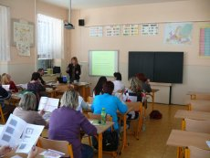
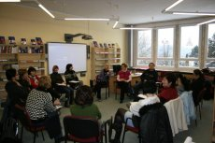
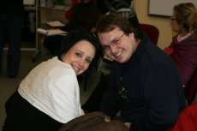
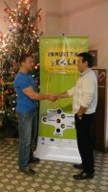
Projekt Komunitní škola v Ústeckém kraji
Akreditovaný vzdělávací modul pro pedagogy
3 moduly:
1. Komunitní vzdělávání - práce se Standardy
kvality komunitních škol
2. Projektové řízení
Projektové učení
Výstupem je zpracovaná projektová fiše. Účastníci obdrží certifikát MŠMT ČR

Slide 19
Stěžejní aktivity
vznik 4 komunitně poradenských center v regionu (Ústecko, Teplicko, Litoměřicko a Děčínsko)
šetření potřeb cílových skupin v komunitě, na jehož základě a taktéž na základě konzultací s odborníky, budou připraveny a vzdělávací moduly, a
realizace vzdělávacích modulů pro žáky ZŠ, SŠ a pedagogy zaměřené na především na měkké dovednosti žáku pro práci v komunitě.
realizace projektových dnů a projektové práce žáků - umožnění žákům si vyzkoušet umění použít získané teoretické znalosti a dovednosti do přímé praxe
zasíťování škol v komunitě, jejich propojení s úřady samosprávy, úřady práce, neziskovými organizacemi a sociální ekonomiku obecně
zasíťování škol v mezinárodním partnerství – realizace týdenního výjezdu pro pedagogy do zahraničních partnerských organizací pro získání a transfer know how do komunity regionu
Vzdělávací dokument o komunitních školách a o projektu

Slide 20
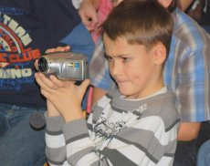
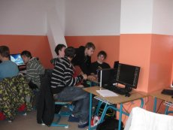
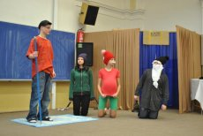
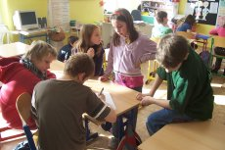
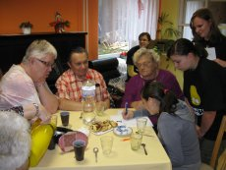
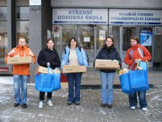
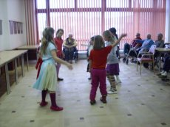
Projekt Komunitní škola v Ústeckém kraji
Vzdělávací moduly pro žáky základních a středních škol
Témata: Klíčové kompetence a projektové dny dětí

Slide 21
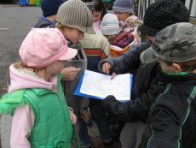
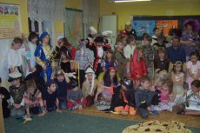
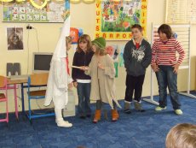
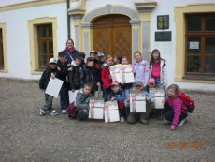
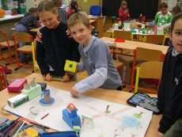
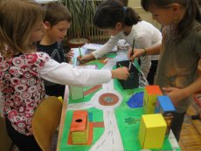
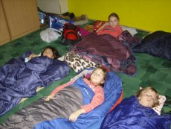
Projekt Komunitní škola v Ústeckém kraji
Vzdělávací moduly pro žáky základních a středních škol
Témata: Klíčové kompetence a projektové dny dětí

Slide 22
Stěžejní aktivity
vznik 4 komunitně poradenských center v regionu (Ústecko, Teplicko, Litoměřicko a Děčínsko)
šetření potřeb cílových skupin v komunitě, na jehož základě a taktéž na základě konzultací s odborníky, budou připraveny a vzdělávací moduly, a
realizace vzdělávacích modulů pro žáky ZŠ, SŠ a pedagogy zaměřené na především na měkké dovednosti žáku pro práci v komunitě.
realizace projektových dnů a projektové práce žáků - umožnění žákům si vyzkoušet umění použít získané teoretické znalosti a dovednosti do přímé praxe
zasíťování škol v komunitě, jejich propojení s úřady samosprávy, úřady práce, neziskovými organizacemi a sociální ekonomiku obecně
zasíťování škol v mezinárodním partnerství – realizace týdenního výjezdu pro pedagogy do zahraničních partnerských organizací pro získání a transfer know how do komunity regionu
Vzdělávací dokument o komunitních školách a o projektu

Slide 23
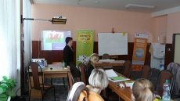
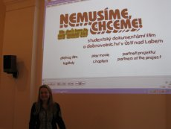
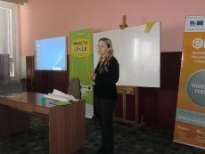
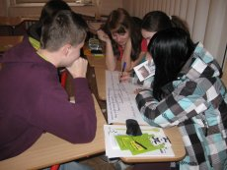
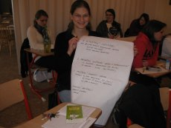
Projekt Komunitní škola v Ústeckém kraji
Projektové dny a zasíťování škol do komunity
Témata: Dobrovolnictví, Public relations, Koučování s ostatními školami, Fundraising, Spolupráce s NNO aj.

Slide 24
Stěžejní aktivity
vznik 4 komunitně poradenských center v regionu (Ústecko, Teplicko, Litoměřicko a Děčínsko)
šetření potřeb cílových skupin v komunitě, na jehož základě a taktéž na základě konzultací s odborníky, budou připraveny a vzdělávací moduly, a
realizace vzdělávacích modulů pro žáky ZŠ, SŠ a pedagogy zaměřené na především na měkké dovednosti žáku pro práci v komunitě.
realizace projektových dnů a projektové práce žáků - umožnění žákům si vyzkoušet umění použít získané teoretické znalosti a dovednosti do přímé praxe
zasíťování škol v komunitě, jejich propojení s úřady samosprávy, úřady práce, neziskovými organizacemi a sociální ekonomiku obecně
zasíťování škol v mezinárodním partnerství – realizace týdenního studijního výjezdu pro pedagogy do zahraničních partnerských organizací pro získání a transfer know how do komunity regionu
Vzdělávací dokument o komunitních školách a o projektu

Slide 25
Co nás zaujalo ve Walesu – stáž pedagogů
Příjemné atmosféra na školách
Úsměvy učitelů a ředitelů
Radost z práce, která, na nás působila na školách
Týmový duch vedení školy
Koordinátoři na komunitních školách, kteří pracovali i pro dvě školy najednou
Prostor pro zapojení studentů do života školy
Pracovní nepořádek, který na školách byl, bylo vidět, že je to prostor pro děti
Rozsvícená škola v 18 hodin večer
Výzdoba škol plná návodů jak pomoci dětem v komunikaci, nebo zaměřená na procesy jak se mají děti učit, na měkké dovednosti
Školní jídelna, kde se dětem vařilo několik jídel, finančně odstupňovaných dle sociální situace rodin

Slide 26
Co nás zaujalo ve Walesu – stáž pedagogů
Řada mužů ve školství, kteří byli na práci hrdí
Práce se znevýhodněnými dětmi a jejich přirozená integrace
Praktičnost výuky,
Dobrovolná práce učitelů, standardem bylo udělat práci navíc - dobrovolně
Větší úvazek učitelů ve škole, než v Čechách v přímé péči o žáka,
Sounáležitost žáka se školou – celý tým pracuje na podpoře identifikace žáka se školou
Řada aktivit, které rozvíjejí vzdělávací proces např. školní orchestry, či sportovní aktivity,
Důležitost, která se věnuje dílčím výchovám - výtvarnému i hudebnímu rozvoji dětí.
Smysl pro happening, humor a hravost školského sboru – učitelský tým v pyžamu?
Inovativní - tvořivé pedagogické procesy

Slide 27
Výstupy projektu
4 komunitní centra
Vzdělávací moduly pro žáky ZŠ,SŠ a pedagogy
projektové mini-festivaly žáků ZŠ a SŠ s cílem prezentovat výstupy jejich práce.
konference – prezentace výsledků projektu široké odborné i laické veřejnosti.
bulletin o komunitních školách
standarty kvality komunitních škol
projekty žáků ZŠ a SŠ,
informační systém o komunitních školách
webové stránky projektu
Film o realizaci projektu

Slide 28
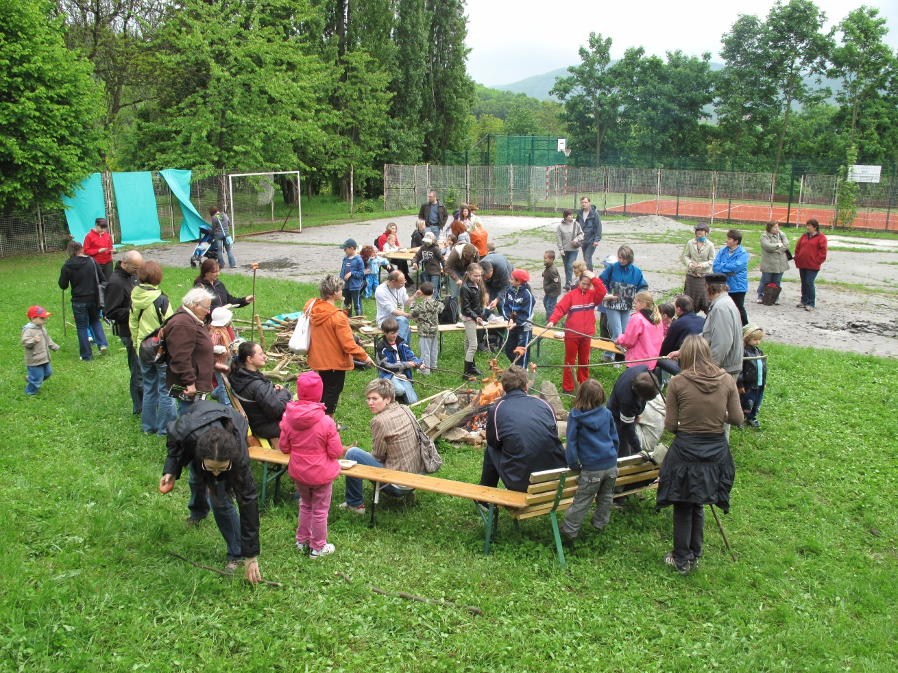
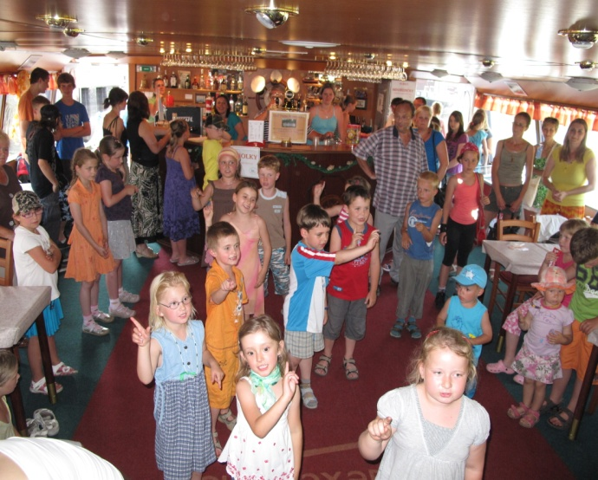
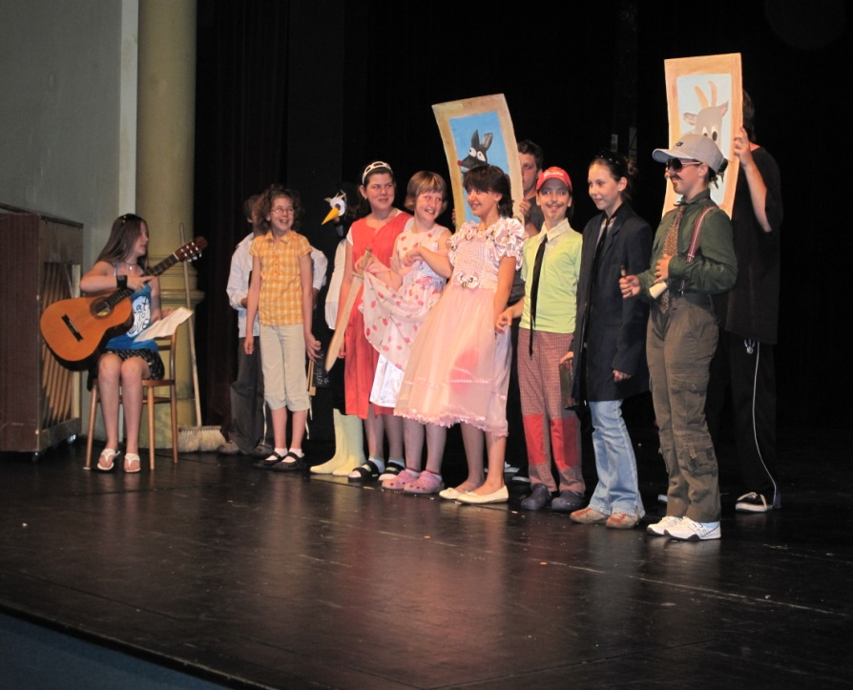
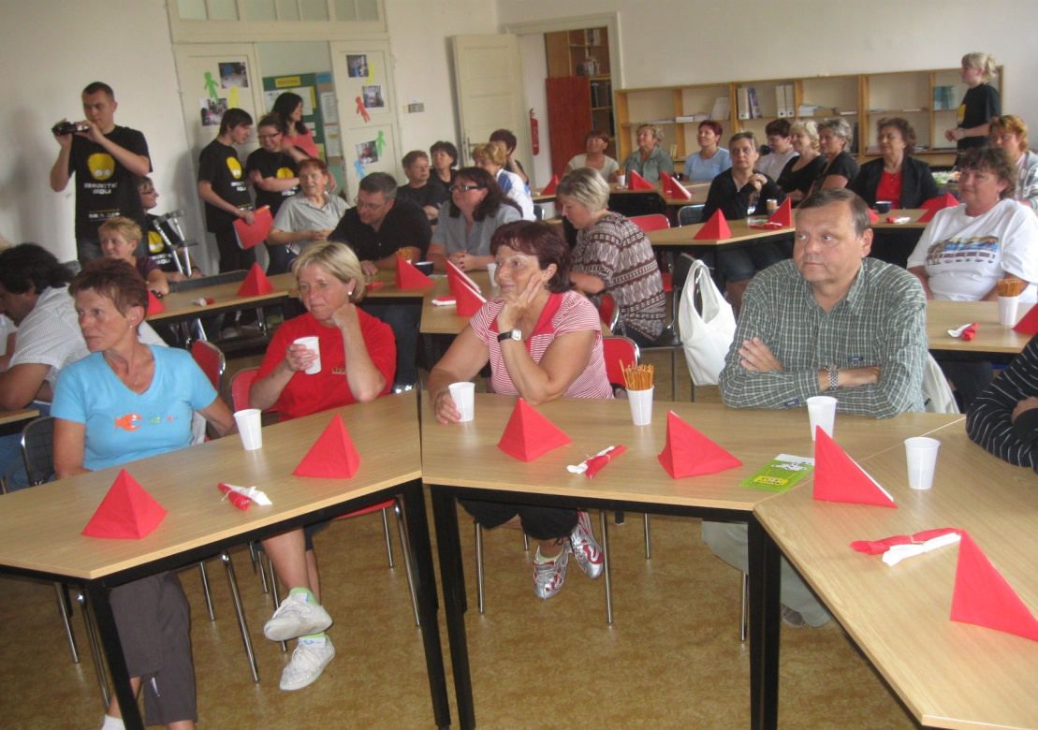
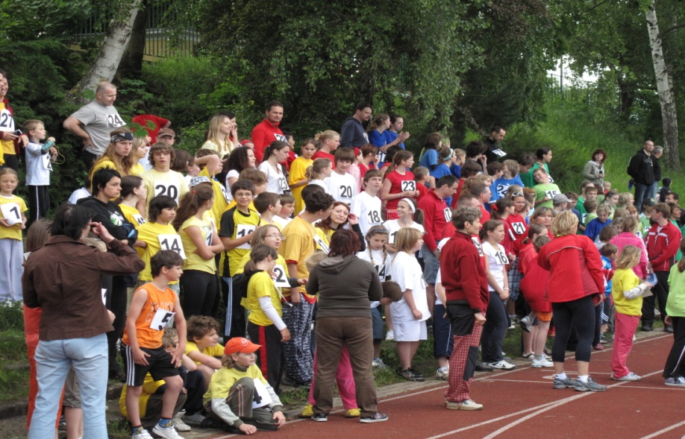
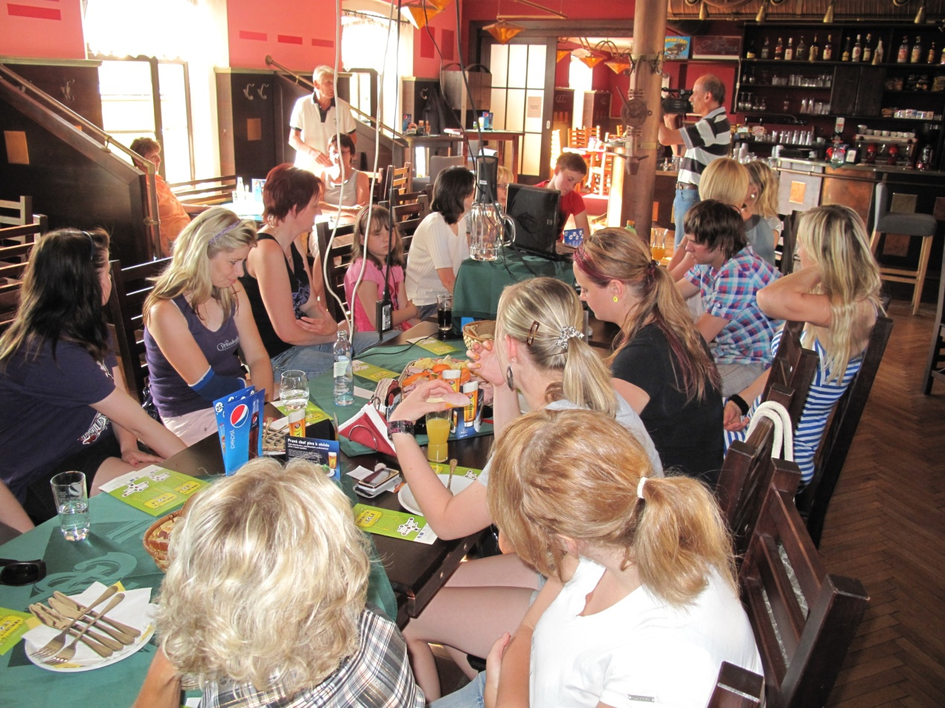
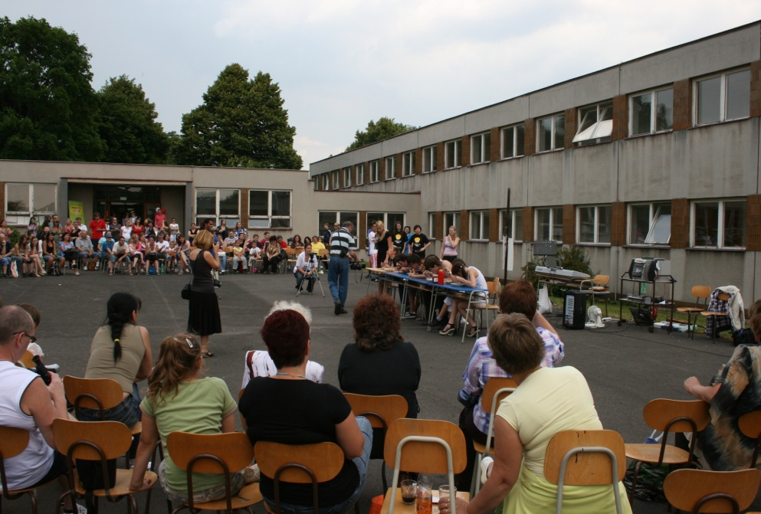
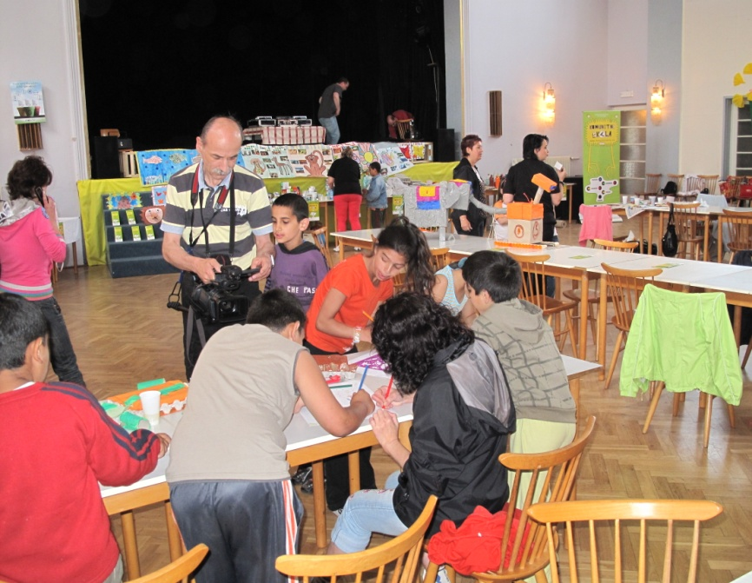
Pro Komunitní škola raji
Mini-festivaly
Zapojení
rodiny

Slide 29
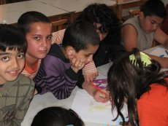
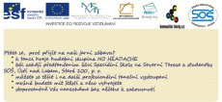
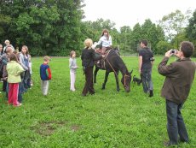
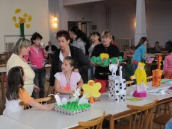
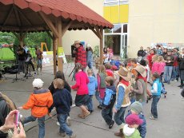
Komunitní škola
Mini-festivaly
Zapojení
rodiny

Slide 30
Výstupy projektu
4 komunitní centra
Vzdělávací moduly pro žáky ZŠ,SŠ a pedagogy
projektové mini-festivaly žáků ZŠ a SŠ s cílem prezentovat výstupy jejich práce.
konference – prezentace výsledků projektu široké odborné i laické veřejnosti.
bulletin o komunitních školách
standarty kvality komunitních škol
projekty žáků ZŠ a SŠ,
informační systém o komunitních školách
webové stránky projektu
Film o realizaci projektu

Slide 31
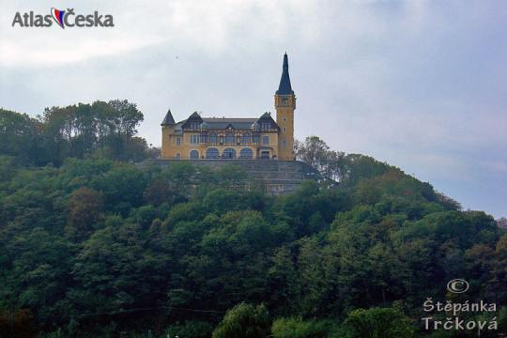
Projekt Komunitní škola v Ústeckém kraji
Závěrečná konference projektu s mezinárodní účastí partnerů z Walesu

Slide 32
Výstupy projektu
4 komunitní centra
Vzdělávací moduly pro žáky ZŠ,SŠ a pedagogy
projektové mini-festivaly žáků ZŠ a SŠ s cílem prezentovat výstupy jejich práce.
konference – prezentace výsledků projektu široké odborné i laické veřejnosti.
bulletin o komunitních školách
standarty kvality komunitních škol
projekty žáků ZŠ a SŠ,
informační systém o komunitních školách
webové stránky projektu
Film o realizaci projektu

Slide 33
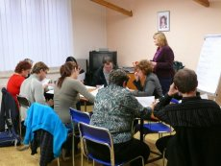
Projekt Komunitní škola v Ústeckém kraji
č.1 Vedení (leadership)
č.2 Partnerství
č.3 Sociální inkluze
č.4 Služby veřejnosti
č.5 Dobrovolnictví
č.6 Celoživotní učení
č.7 Zapojení rodičů
č.8 Kultura školy
č.9 Rozvoj komunity
č.10 Tvořivost,úsměv,hravost
Standardy kvality a principy komunitní školy
č.1 Standard komunikace
č.2 Standard spolupráce s komunitou
č.3 Standard projektové práce a projektového učení na škole
č.4 Standard zapojení žáků do práce školy
č.5 Standard zapojení žáků do komunity
č.6 Standard zapojení rodiny
č.7 Standard spolupráce se zaměstnavateli

Slide 34
Výstupy projektu
4 komunitní centra
Vzdělávací moduly pro žáky ZŠ,SŠ a pedagogy
projektové mini-festivaly žáků ZŠ a SŠ s cílem prezentovat výstupy jejich práce.
konference – prezentace výsledků projektu široké odborné i laické veřejnosti.
bulletin o komunitních školách
standarty kvality komunitních škol
projekty žáků ZŠ a SŠ,
Film o realizaci projektu
informační systém o komunitních školách
webové stránky projektu

Slide 35
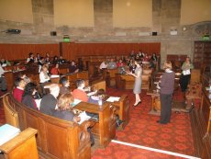
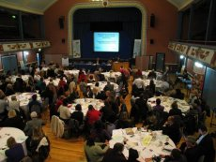
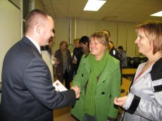
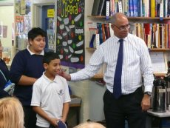
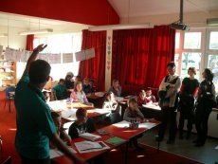
Projekt Komunitní škola v Ústeckém kraji
Informační film o tématu Komunitní škola, včetně
zkušeností
z
Walesu

Slide 36
Výstupy projektu
4 komunitní centra
Vzdělávací moduly pro žáky ZŠ,SŠ a pedagogy
projektové mini-festivaly žáků ZŠ a SŠ s cílem prezentovat výstupy jejich práce.
konference – prezentace výsledků projektu široké odborné i laické veřejnosti.
bulletin o komunitních školách
standarty kvality komunitních škol
projekty žáků ZŠ a SŠ,
Film o realizaci projektu
informační systém o komunitních školách
webové stránky projektu

Slide 39
Projekt Komunitní škola v Ústeckém kraji

Slide 41
Za celý tým projektu děkuji za pozornost. Mgr. Tomáš Jeník

